Slide 1
Python数据分析教材微课
第十章：在线产品数据分析
从中提取有价值的信息，形成结论并进行展示的过程

Slide 2
案例背景
随着互联网技术的发展，在线销售已经成为各大品牌或商家的主要销售渠道，各大电商平台发展如火如荼，比如淘宝、京东、唯品会、拼多多等。各电商在保持高速发展的同时，沉淀了众多的忠实用户，积累了大量的真实数据。如何从历史数据中找出规律，去预测用户未来的购买需求，让最合适的商品遇见最需要的人，也是所有电商平台在做智能化升级时所需要的核心技术，也是数据分析的价值所在。

Slide 3
案例目标及实现思路
在一款产品的生命周期中必然伴随着优化迭代。在AARRR（Dave McClure 在2007提出的客户生命周期模型，解释了实现用户增长的5个指标，分别是：Acquisition（获取）、Activation（激活）、Retention（留存）、Revenue（收入）、Referral（自传播），因其掠夺式的增长方式也被称为海盗模型）模型中，第一个A（获取）中，提高新用户获取的数量和质量是不断检测和优化的工作，哪些渠道的效果更好，企业就要及时调整和增加此渠道的投入，哪些渠道的效果很差，就要及时查找原因并予以解决。

Slide 4
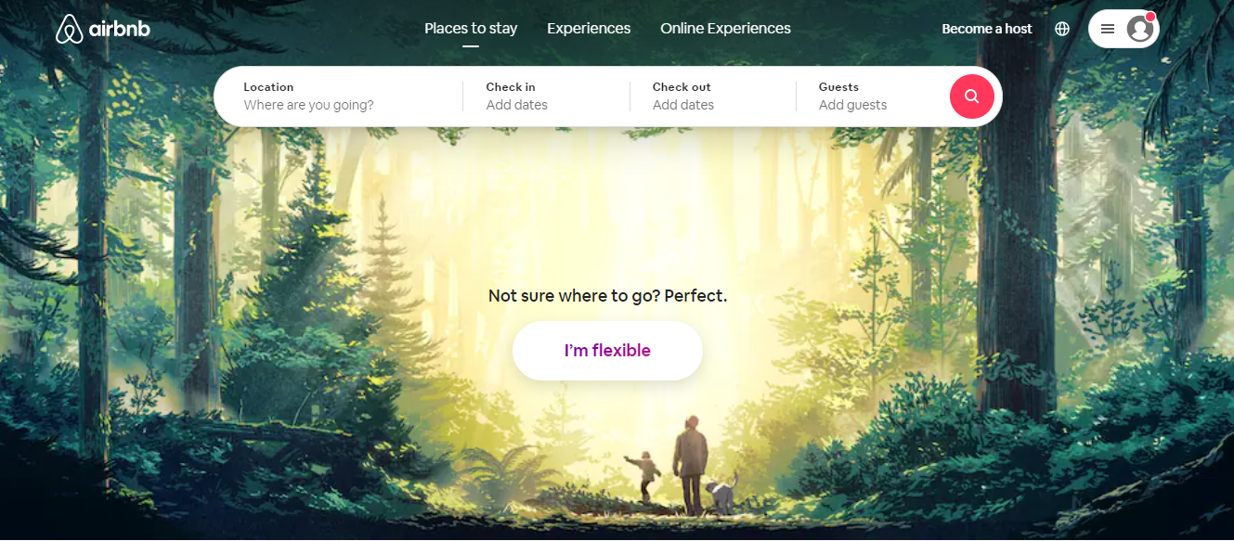
案例目标及实现思路
本章以Airbnb顾客预订数据数据集中的数据为基础，此数据集是kaggle上的一个竞赛项目，主要用来制作目的地信息的预测模型。此数据集包含多张数据表，其中train_user_2表中为用户数据，数据集量：21w * 15。本案例针对如何识别客户是否有意愿购买爱彼迎的产品，如何针对高意愿客户进行精准营销来提升转化率展开分析。

Slide 5
具体分析过程
数据获取
数据清洗
分析建议
数据探索与可视化

Slide 6
数据获取
本案例所使用的数据集就来自kaggle上的一个竞赛项目。Airbnb爱彼迎是全球民宿短租公寓预定平台,全球700万特色民宿、短租、酒店、公寓、客栈，主要业务覆盖191个国家和地区短租民宿房源，并且经常出现在商业分析的优秀案例中

Slide 7
数据获取
字段名 | 说明
id | 用户ID
date_account_created | 帐户创建日期
timestamp_first_active | 第一个活动的时间戳
date_first_booking | 首次预订的日期
gender | 性别
age | 年龄
signup_method | 注册方式
signup_flow | 用户注册的页面
字段名 | 说明
language | 语言偏好
affiliate_channel | 营销方式
affiliate_provider | 营销来源，例如google，craigslist，其他
first_affiliate_tracked | 在注册之前，用户与之交互的第一个营销广告是什么
signup_app | 注册来源
first_device_type | 注册时设备的类型
first_browser | 注册时使用的浏览器名称
country_destination | 目的地国家

Slide 8
数据清洗
分别对数据进行缺失值、异常值和重复值的处理。

Slide 9
数据探索与可视化
主要从客户分布和渠道转化率方面进行分析

Slide 10
分析建议
通过对客户分布的分析、营销渠道和广告内容的分析，给出以下建议：
根据客户年龄分布特征，建议SEO或者付费广告投放时，投放对象细化至年龄在29～39岁的女性。
根据对每个月新增注册账户的分析，7～10月是业务的旺季，建议运营部门在每年的7～10月加大活动营销的力度，同时加大渠道广告的投放力度。

